Slide 1
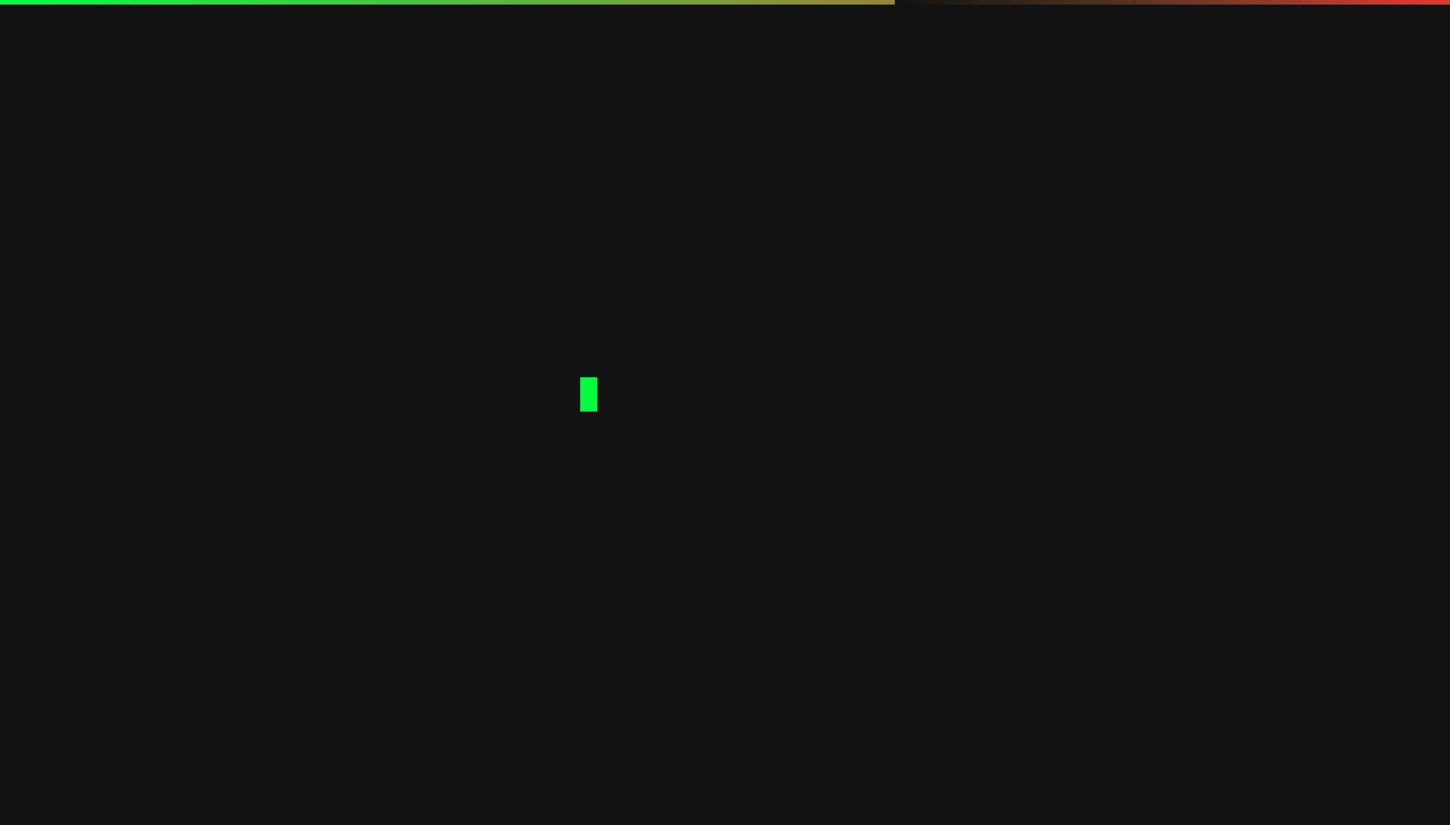



root@ahbyte:~# ./aegis_init
Aegis
Terminal
El Escudo de la Seguridad Digital: Suite Avanzada de Pentesting
Desarrollado por: AHByte
Versión: 1.6 Stable

Slide 2


Introducción y Filosofía
// AegisTerminal Core Concept
classAegisTerminal {
vision = "Centralized Automation";
goal = "Strategic Focus";
}
_AegisTerminal centraliza las herramientas más potentes en una interfaz modular.
_Filosofía: "Automatizar lo repetitivo para centrarse en lo estratégico".
_Inspiración: Basado en la eficiencia de suites clásicas como lscript, con un enfoque moderno.

Slide 3




Reconocimiento de Red
Gestión de Identidad: MAC & IP Anonymity
Nmap Avanzado: Stealth & Version Detection
Análisis Agresivo: OS & Service Fingerprinting
root@aegis:~# nmap -sS -sV -T4 192.168.1.1
Starting Nmap 7.92...
Nmap scan report for target (192.168.1.1)
PORT STATE SERVICE VERSION
80/tcp open http Apache 2.4.41

Slide 4
Auditoría Inalámbrica (WiFi)
Capacidades de la Suite
CH 11 ][ Elapsed: 12 s ][ 2025-12-30 14:00
BSSID PWR Beacons #Data, #/s CH MB ENC CIPHER AUTH ESSID
AA:BB:CC:DD:EE:FF -42 12 45 0 11 54e WPA2 CCMP PSK Target_WiFi
> Gestión de interfaces en modo monitor con airmon-ng.
BSSID STATION PWR Rate Lost Frames Probe
AA:BB:CC:DD:EE:FF 11:22:33:44:55:66 -50 0 - 1 0 12
[+] WPA HANDSHAKE CAPTURED!
> Escaneo de redes en tiempo real con airodump-ng.
> Captura automatizada de handshakes WPA/WPA2.
> Evaluación de seguridad en infraestructuras inalámbricas.

Slide 5
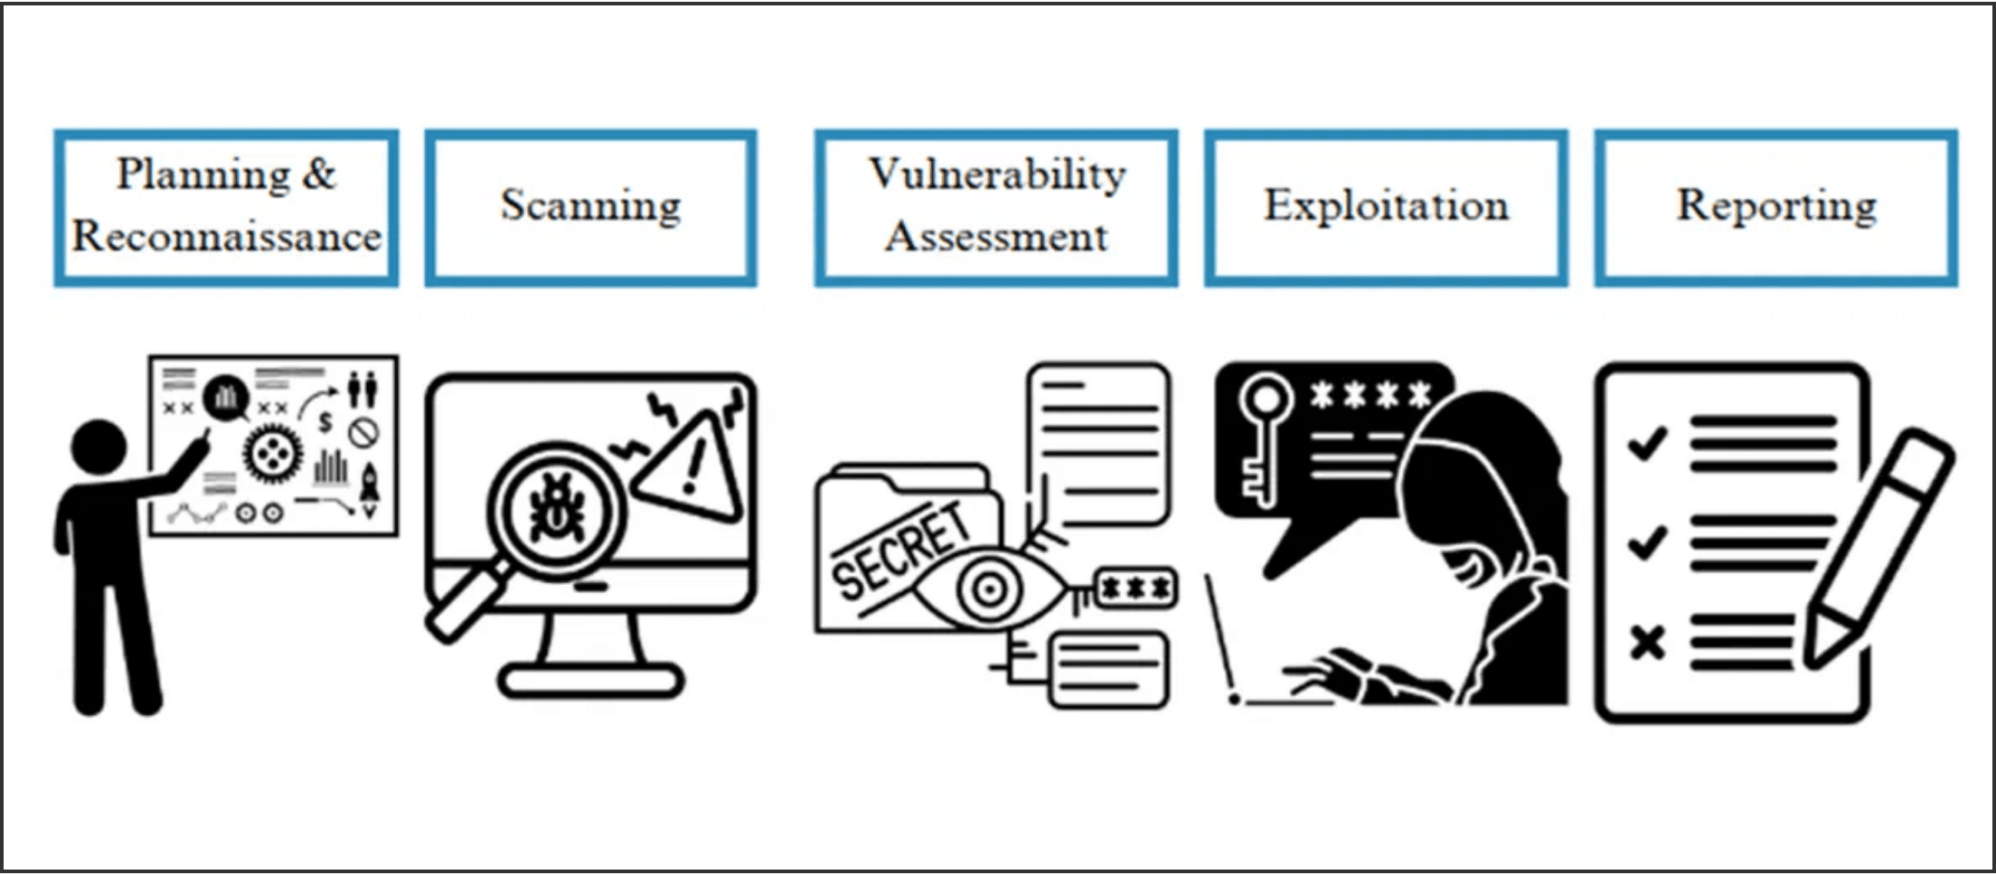


Escaneo Web Estratégico
Nikto
Análisis exhaustivo de servidores web en busca de configuraciones inseguras, archivos peligrosos y CGIs obsoletos.
WPScan
Auditoría especializada para ecosistemas WordPress. Detección de plugins, temas y versiones del core vulnerables.
[!] Identificación temprana de vectores de ataque.

Slide 6
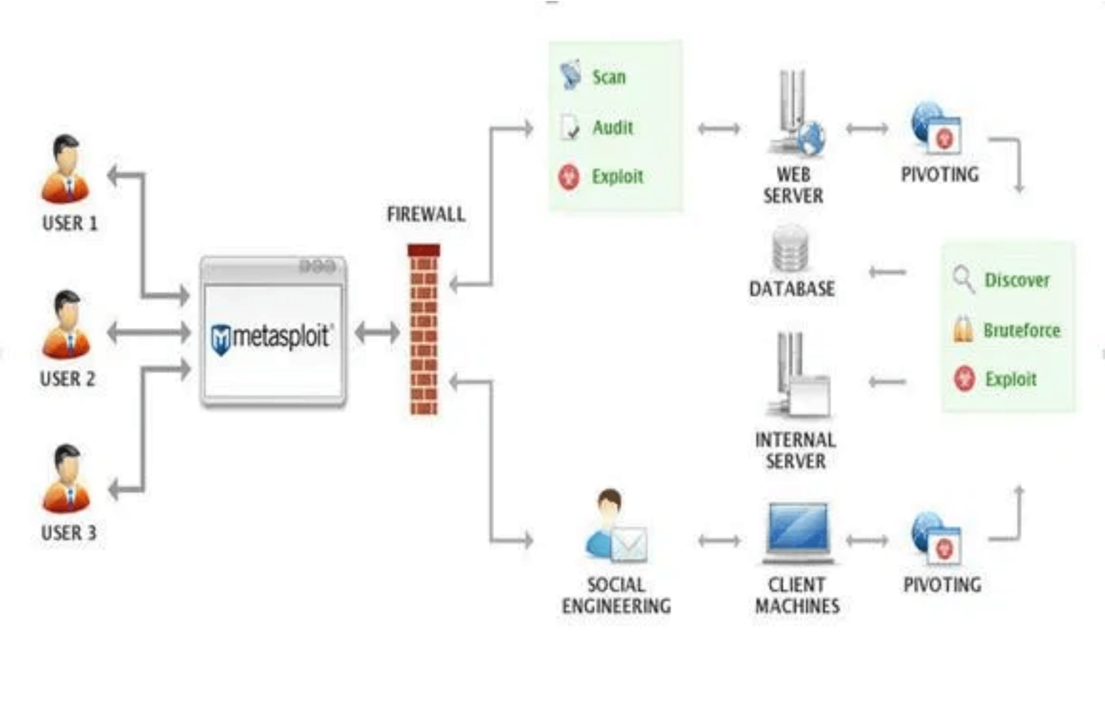
Fuerza Bruta y Explotación
Hydra: Brute Force
Ataques automatizados contra servicios críticos (SSH, FTP). Soporte para wordlists personalizadas y multithreading para máxima eficiencia.
Metasploit Framework
Generación de payloads con msfvenom y configuración de listeners con msfconsole. Demostración de impacto real mediante la obtención de acceso.

Slide 7




Ingeniería Social (SET)
Integración de la suite líder Social-Engineer Toolkit para evaluar el factor humano en la seguridad.
Clonación de sitios web para simulaciones de phishing ético y recolección de credenciales.
Vectores de ataque basados en email (Spear-Phishing) y medios extraíbles infectados.
Herramienta clave para programas de concienciación y evaluación de resiliencia organizacional.

Slide 8
Auditoría Móvil (Android/iOS)
Análisis Básico
Análisis Profundo
Extracción de metadatos críticos, permisos y versiones de SDK utilizando aapt.
Descompilación completa de archivos APK en código Smali y recursos con apktool.
$ aapt dump badging app.apk
package: name='com.target.app'
sdkVersion:'21'
targetSdkVersion:'30'
$ apktool d app.apk
I: Using Apktool 2.6.1
I: Loading resource table...
I: Decompiling code...

Slide 9
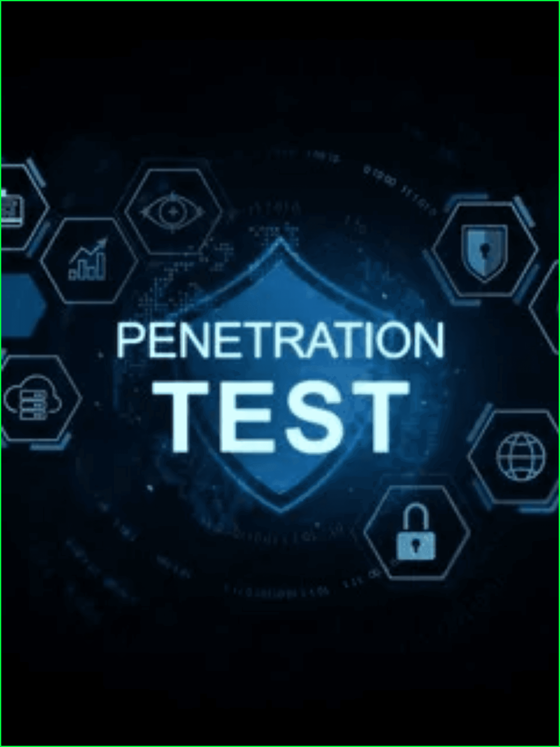
Instalación y Escalabilidad
Instalador Inteligente
Gestión automatizada de dependencias en Kali Linux y sistemas Debian.
# sudo ./setup.sh
Arquitectura Modular
Estructura de directorios diseñada para la fácil integración de nuevos módulos y herramientas.
Enfoque Comunitario
Código abierto bajo licencia GPL-3.0, fomentando la colaboración y mejora continua.

Slide 10
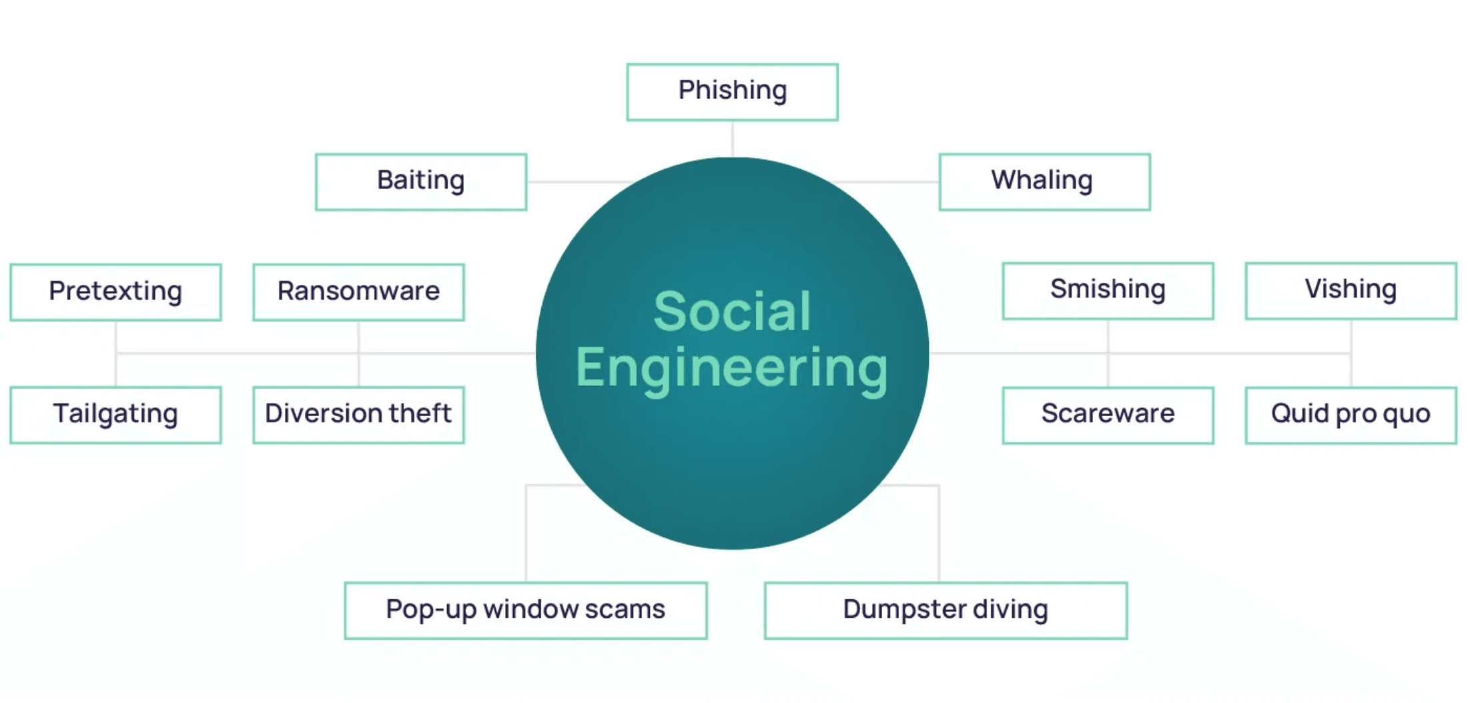
Conclusión
AegisTerminal es la solución integral para el profesional de seguridad moderno, cubriendo todas las fases del ciclo de vida del pentesting.
[!] ADVERTENCIA: Esta herramienta es exclusivamente para fines educativos y auditorías autorizadas. El uso indebido es ilegal.
root@aegis:~# exit
Logout... [OK]

